Slide 1

POUR REDONNER DE L’HUMAIN DANS LE SPORT
1

Slide 2



LES PERSONAS
JULIEN MOREL
SARAH LEGRAND
TOM FER
2
Voir “personas/Persona's Coach'in.pdf”

Slide 3



LES AUDITS
LEGAL
ACCESSIBILITÉ
SECURITÉ
3
Voir “audits/”

Slide 4





ANALYSE CONCURRENTIELLE
APP FEATURES | MYFITNESSPAL | HITCH | TRAINME | COACH’IN
Outil de tracking pour Sportif
Outil de création d’entrainement pour coach
Mise en relation entre Coach et Sportifs
Réseau social de demande de coaching
Coachs certifiés et valorisés pour leurs compétences
Espace Sportif / Coach complet
4
Voir “benchmark/BenchmarkCoachIN.png”

Slide 5
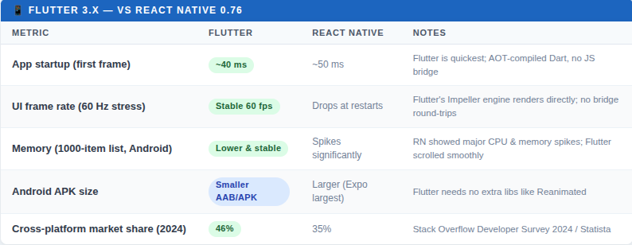
BENCHMARK MOBILE
5
Voir “benchmark/benchmarks.html”

Slide 6
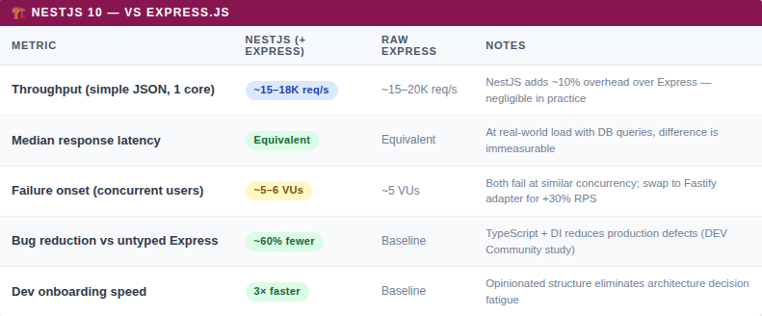
BENCHMARK BACK
6
Voir “benchmark/benchmarks.html”

Slide 7
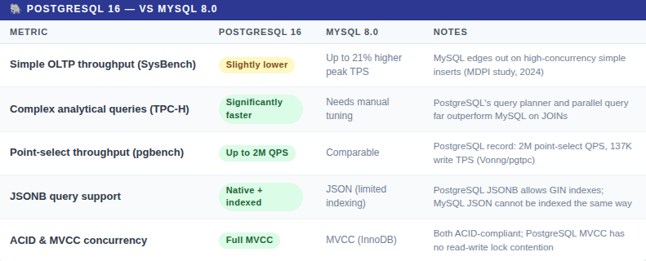
BENCHMARK DATABASE
7
Voir “benchmark/benchmarks.html”

Slide 8
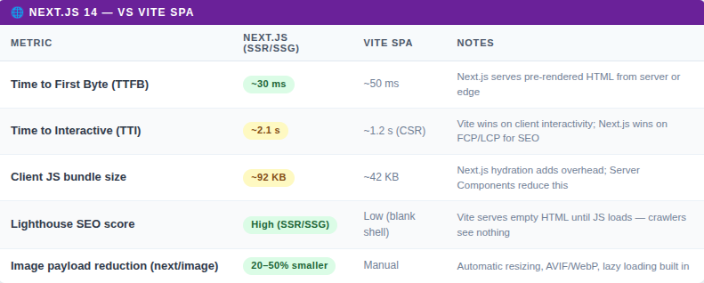
BENCHMARK FRONT WEB
8
Voir “benchmark/benchmarks.html”

Slide 9
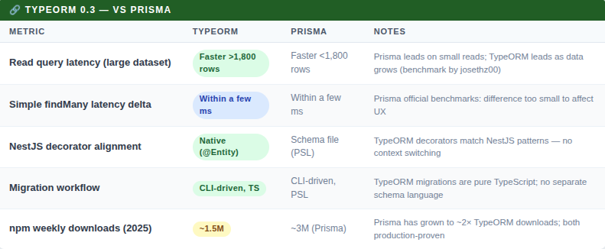
BENCHMARK ORM
9
Voir “benchmark/benchmarks.html”

Slide 10
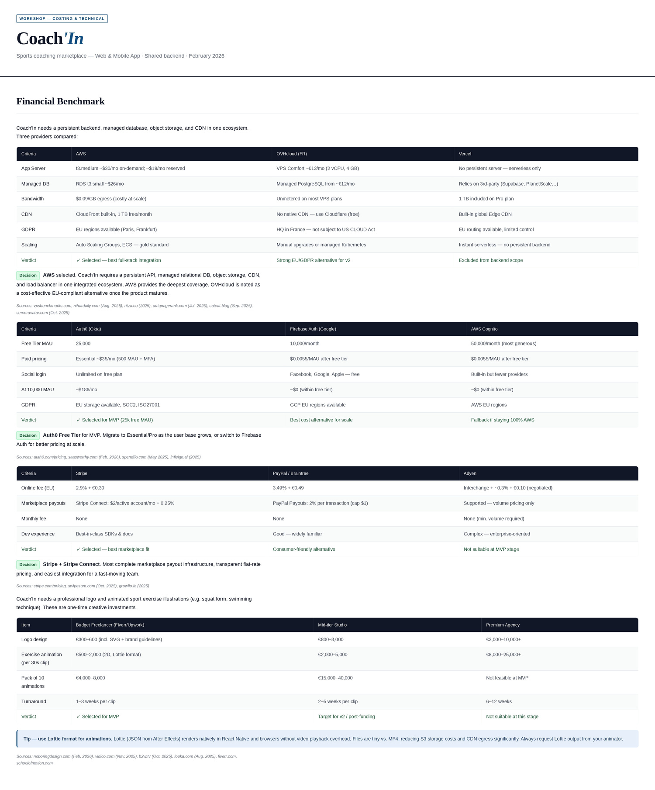
BENCHMARK FINANCIER
10
Voir “finances/financial_benchmark.pdf”

Slide 11
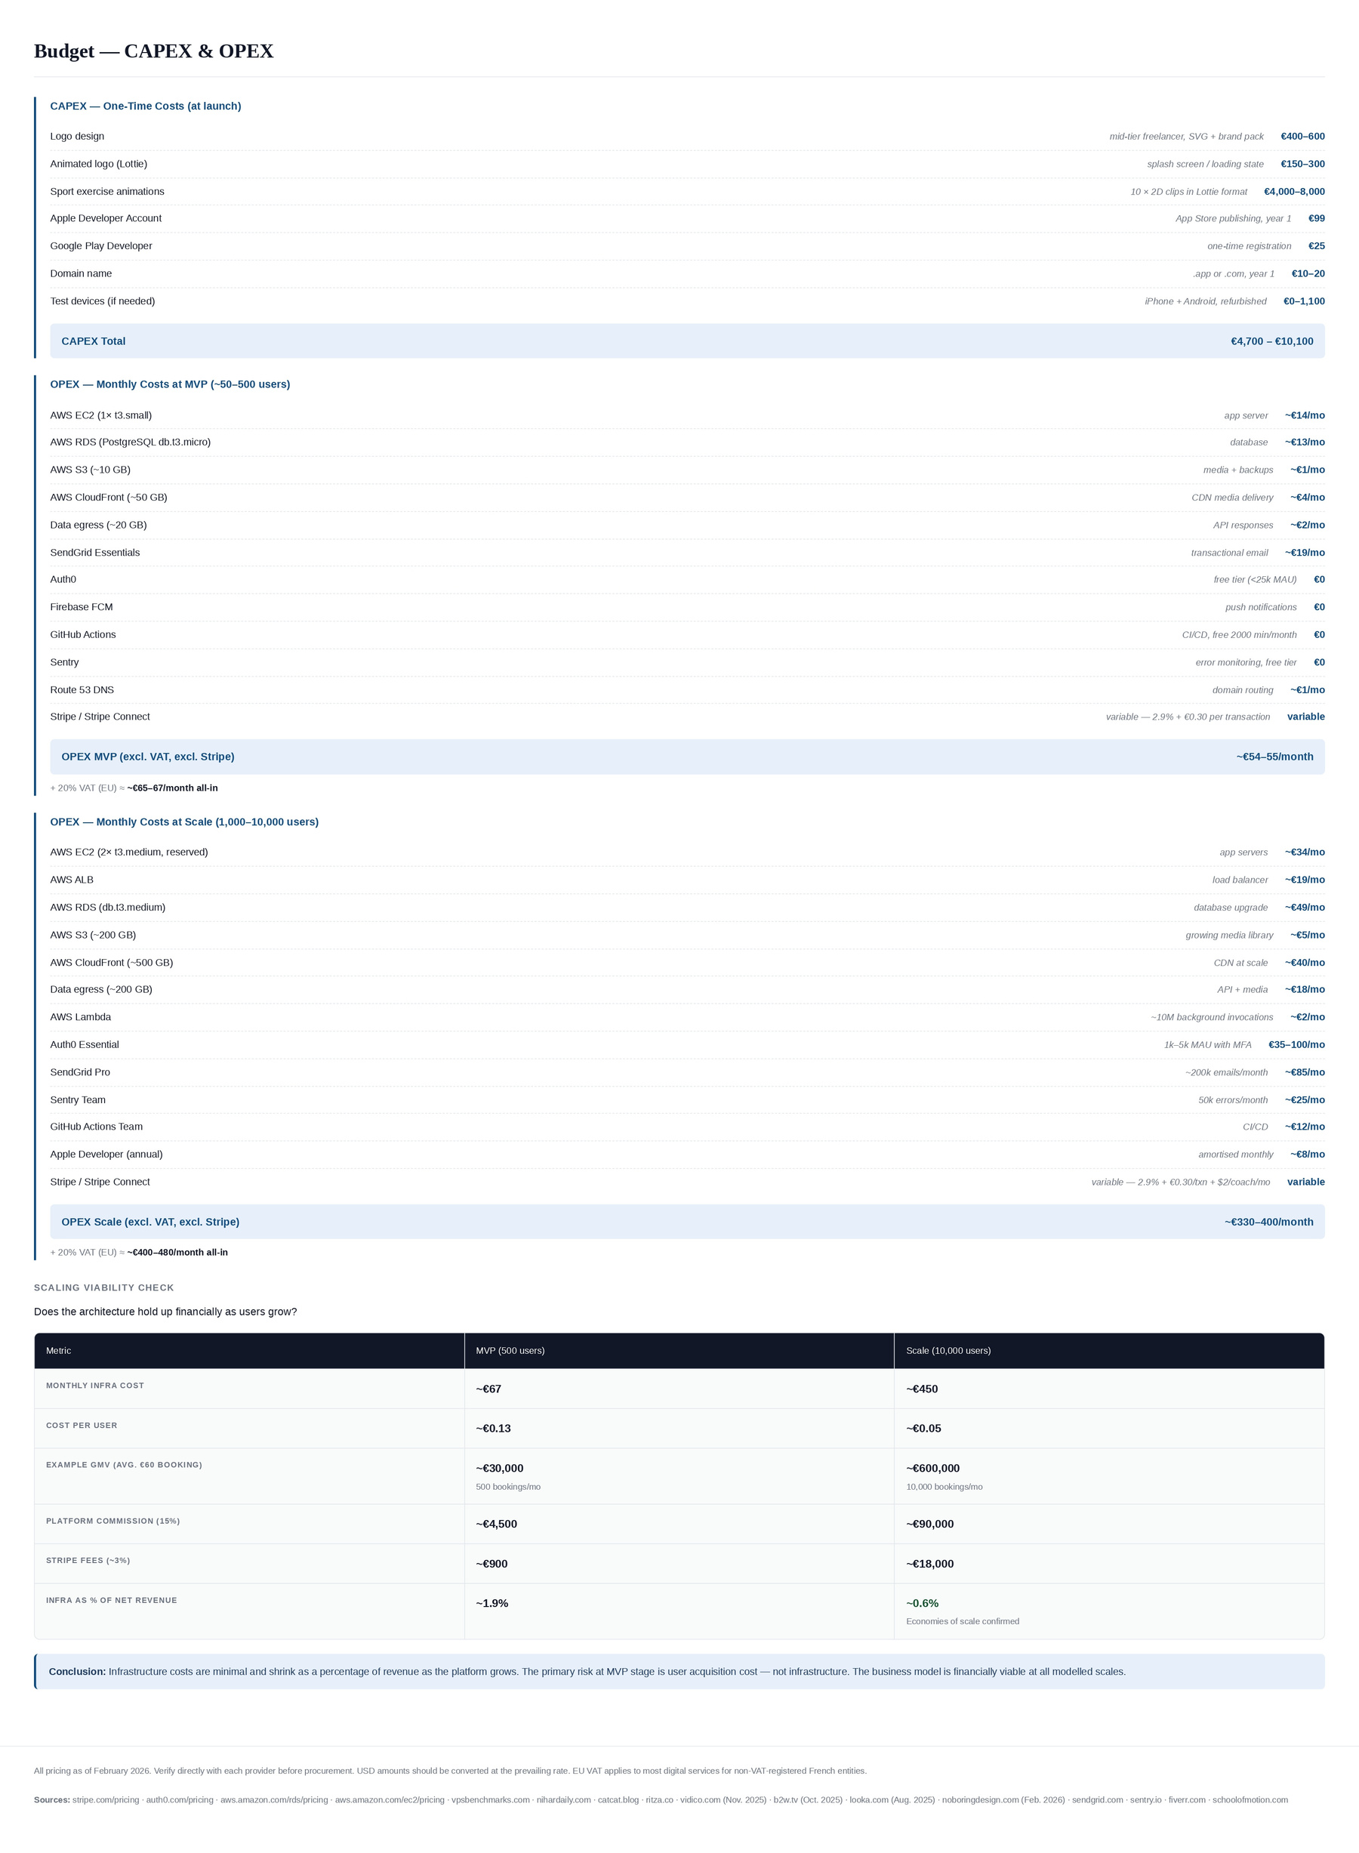
CAPEX – OPEX
11
Voir “finances/capex_opex.pdf”

Slide 12








LES TECHNOLOGIES
12
Voir “decision_record.pdf”

Slide 13
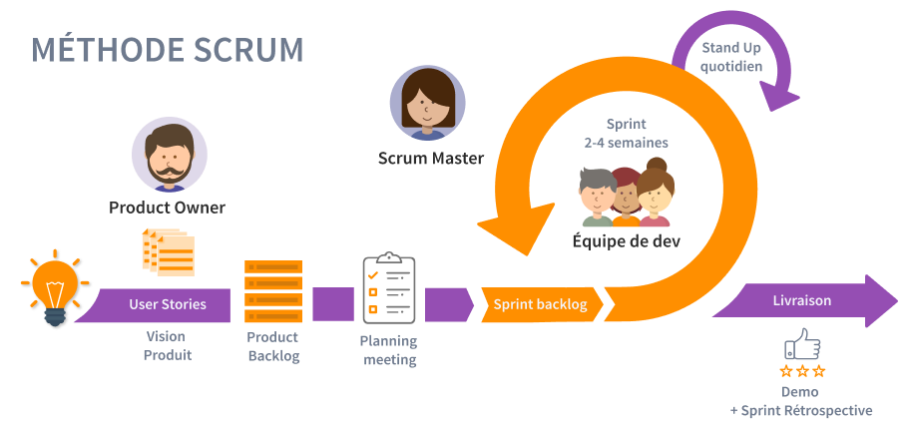
L’ORGANISATION
13

Slide 14
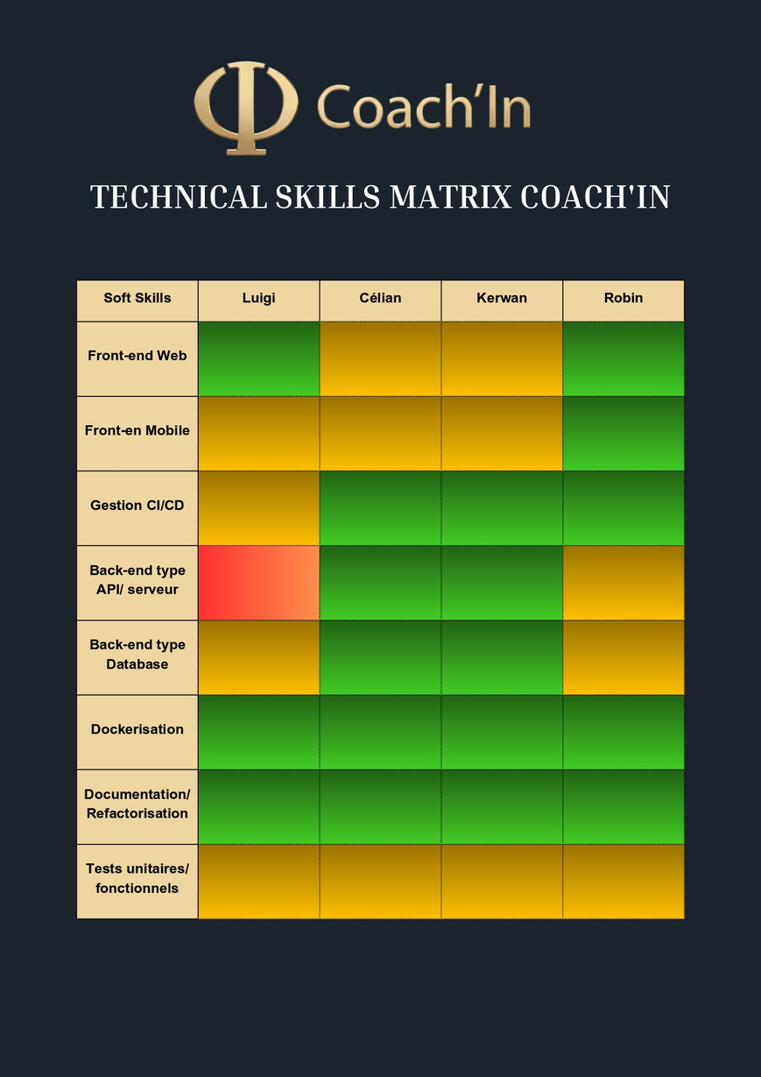
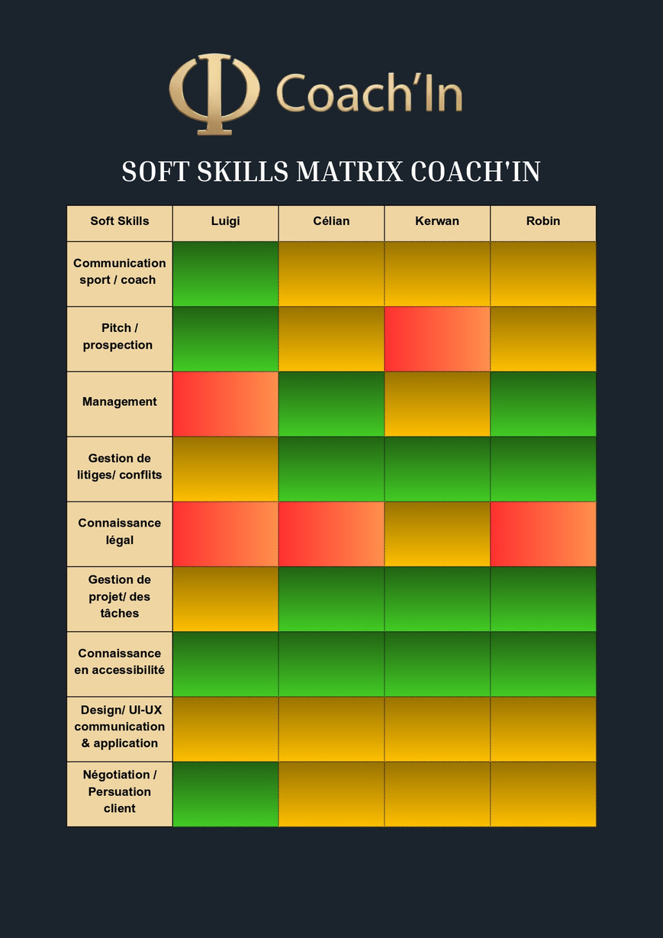
COMPÉTENCES
14
Voir “matrice/*.pdf”

Slide 15
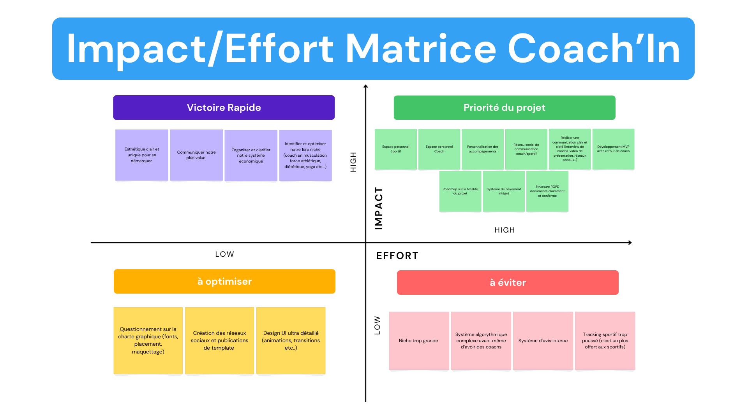
PRIORITÉS
15
Voir “matrice/Coach'in impactEffort Matrice.png”

Slide 16
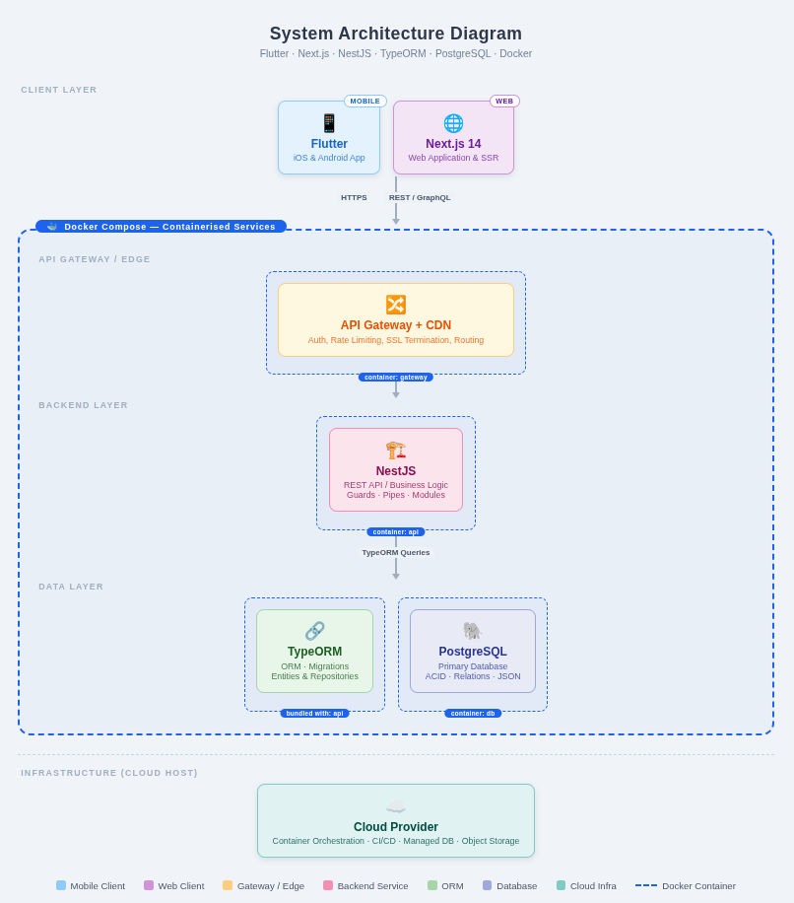
STRUCTURE GLOBALE DE L’APPLICATION
16
Voir “diagram.html”

Slide 17
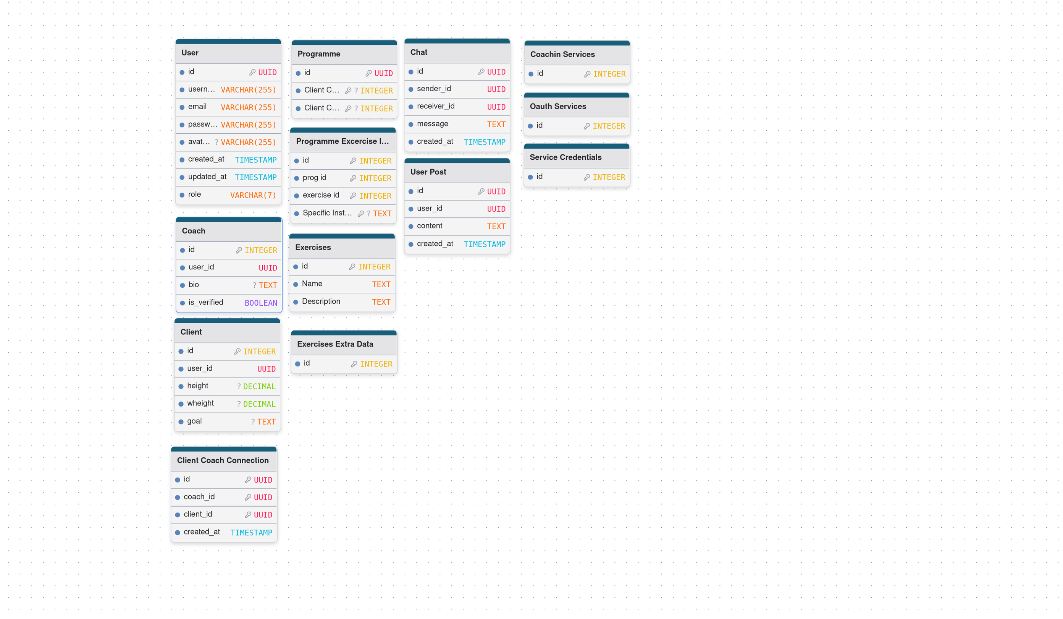
BASE DE DONNÉES
17

Slide 18
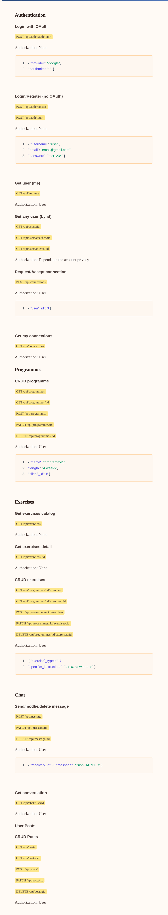
STRUCTURE DE L’API
18
Voir “schema-api.md”

Slide 19
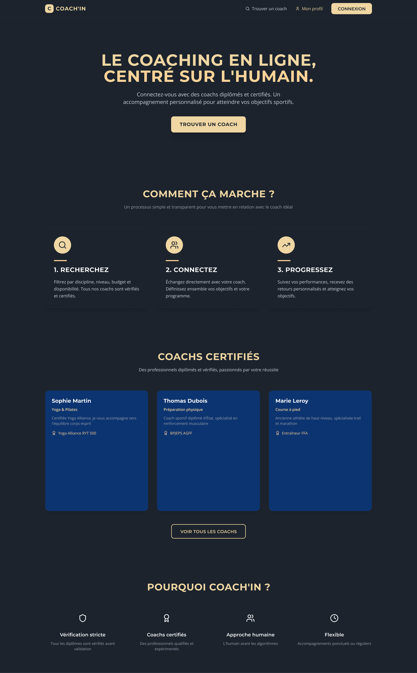
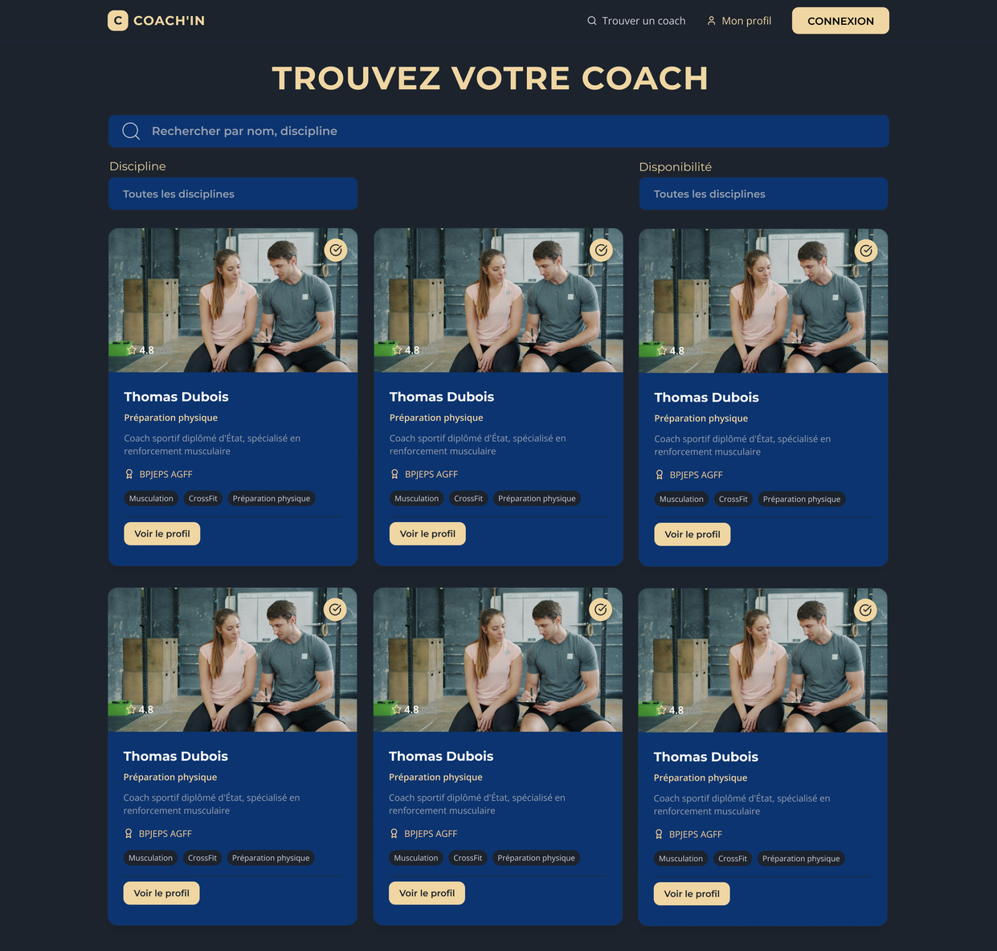
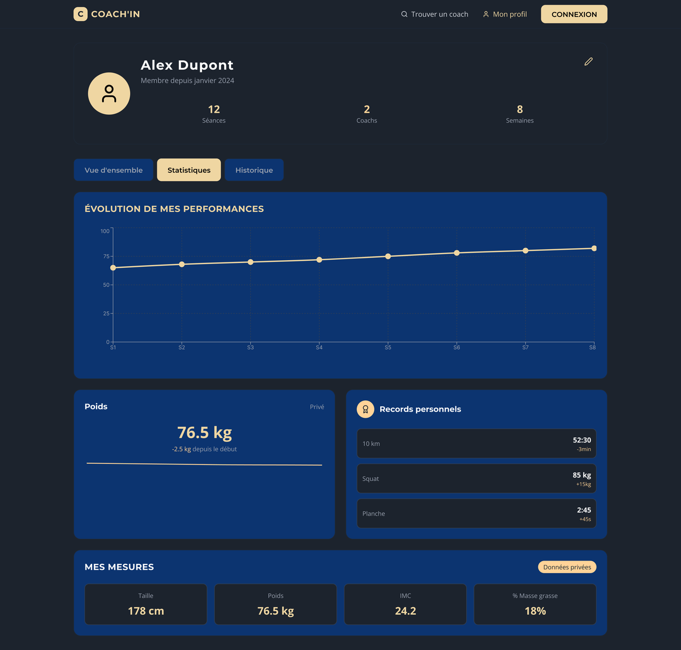
MAQUETTE DE L’APPLICATION WEB
19
Voir “assets/coachin_maquette.png”

Slide 20
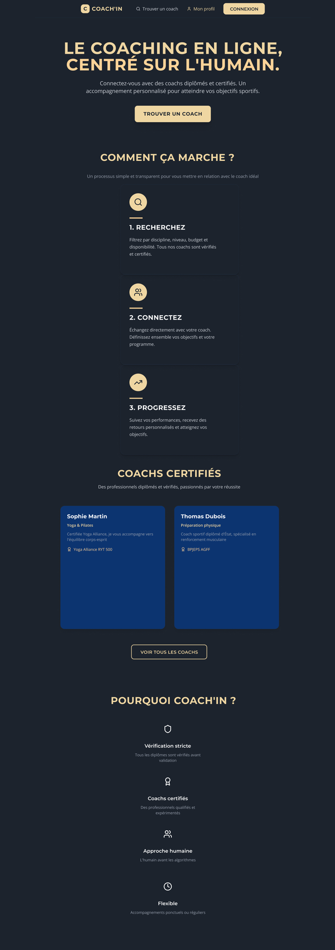
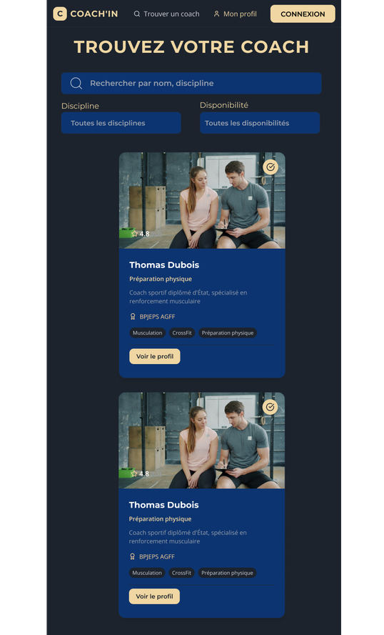
MAQUETTE DE L’APPLICATION WEB
PAGE
HOME
CATALOG
20
Voir “assets/coachin_mobile_model.png”

Slide 21
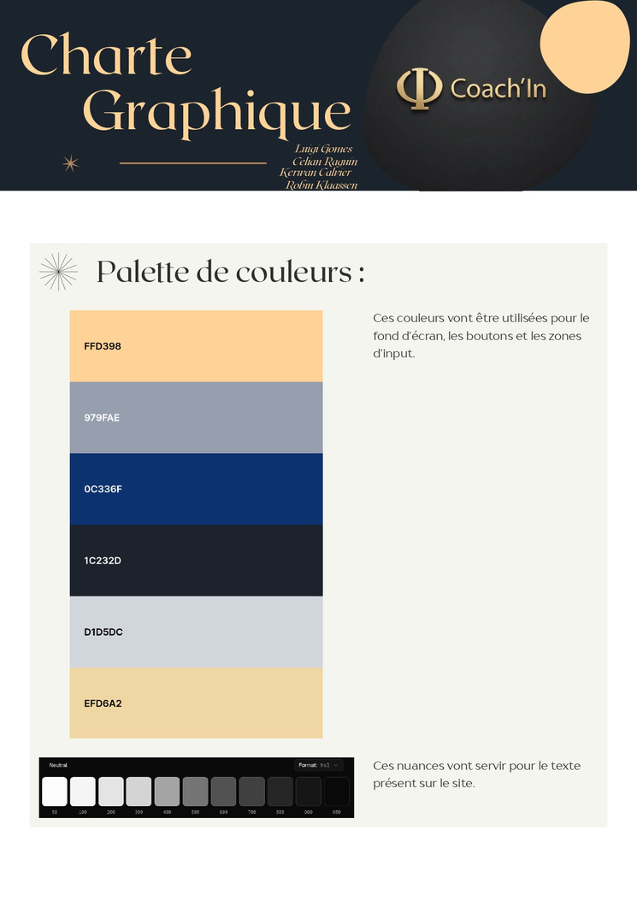
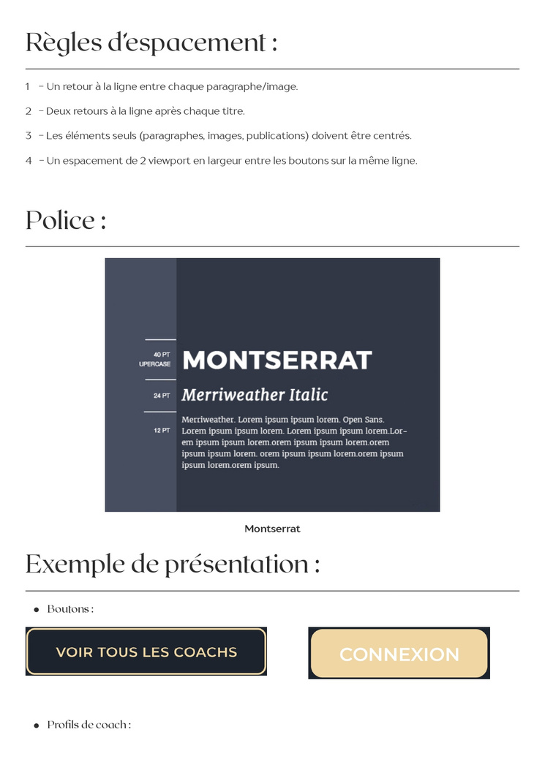
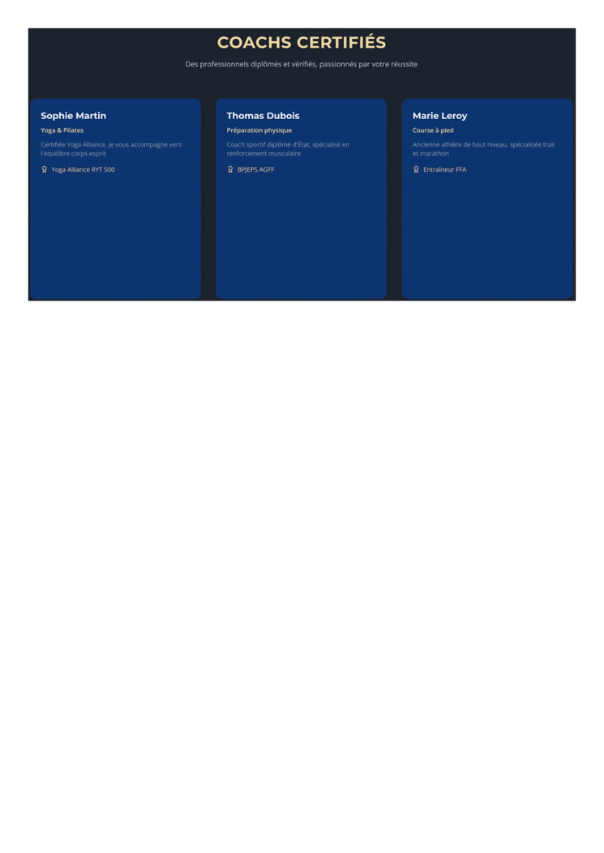
CHARTE GRAPHIQUE
21
Voir “assets/charte graphique.pdf”

Slide 22



FEATURES POUR LE MVP
Impémentation de la stack relié
Catalogue coach avec tags / filtres
Outil de création de programme sportif
22

Slide 23
AVEZ VOUS DES QUESTIONS ?
23

